Slide 1


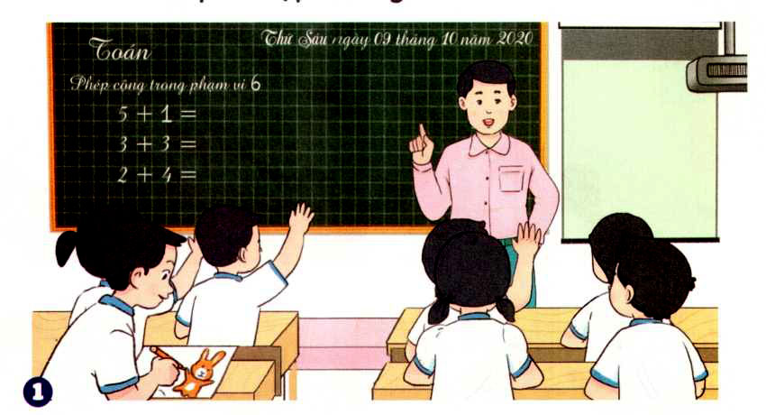
Chủ đề
SINH HỌAT NỀN NẾP
Bài 3:
HỌC TẬP, SINH HOẠT ĐÚNG GIỜ

Slide 2



Slide 3


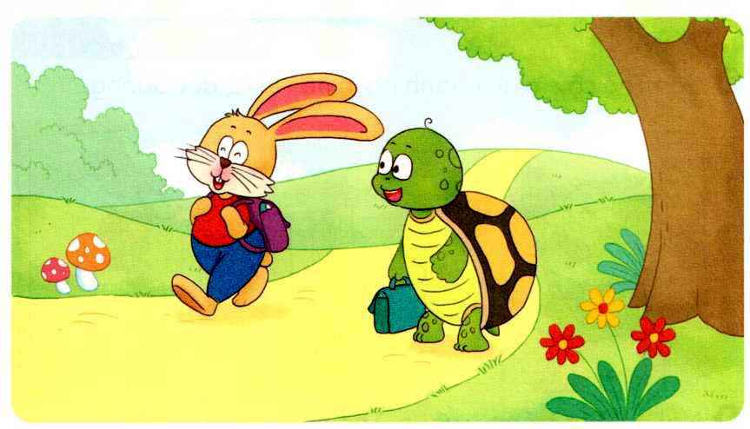
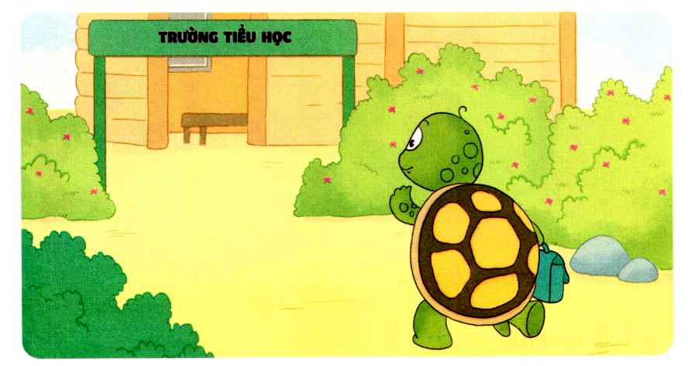
HỌAT ĐỘNG NHÓM ĐÔI
Kể chuyện theo tranh.
Thỏ và Rùa
1. Buổi sáng, Thỏ và Rùa cùng nhau đi học
2. Rùa biết mình chậm chạp nên đi thẳng đến trường

Slide 4
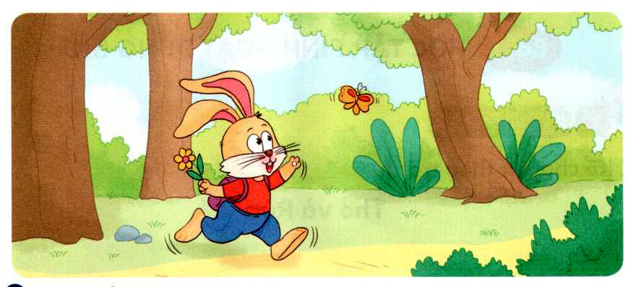
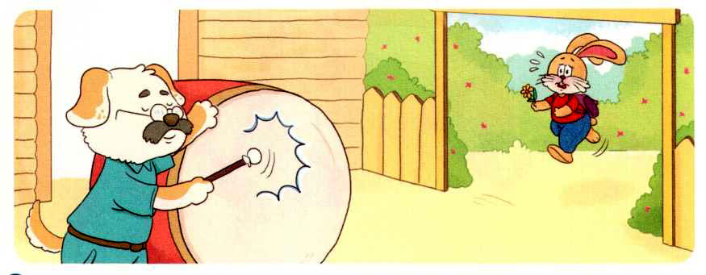
Kể chuyện theo tranh.
Thỏ và Rùa
3. Còn Thỏ cậy mình nhanh nhẹn nên la cà dọc đường
4. Nghe tiếng trống trường, Thỏ chạy cuống cuồng

Slide 5
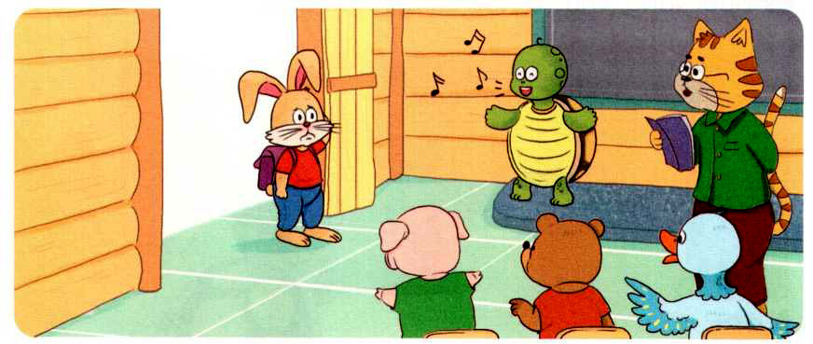
Kể chuyện theo tranh.
Thỏ và Rùa
5. Nhưng Thỏ đến lớp vẫn bị muộn

Slide 6
b. Trả lời câu hỏi?
Thỏ hay Rùa đến lớp đúng giờ?
Vì sao bạn đến lớp đúng giờ?

Slide 7
Rùa tuy chậm chạp nhưng đến lớp trước Thỏ.
Vì Rùa không la cà như Thỏ.

Slide 8

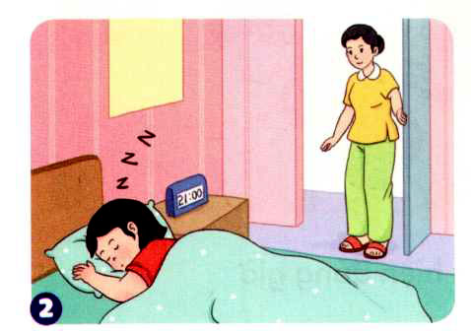
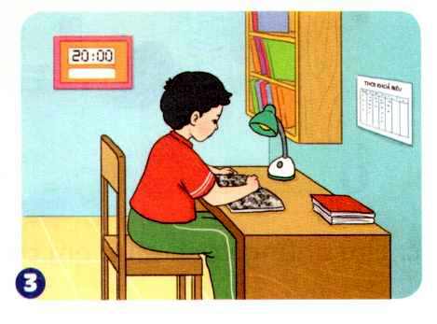
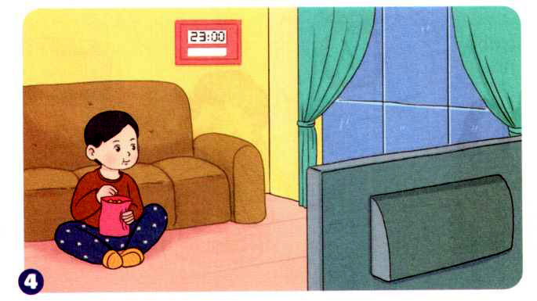
HOẠT ĐỘNG 1
Bạn trong mỗi tranh đang làm gì?
Việc làm lúc đó có phù hợp không?

Slide 9
TRANH 1
Bạn trai ngồi vẽ tranh trong giờ học toán
Việc làm đó là không phù hợp

Slide 10
TRANH 2
Bạn đi ngủ lúc 9 giờ tối
Việc làm đó là phù hợp
Vì đi ngủ đúng giờ là để đảm bảo sức khoẻ

Slide 11
TRANH 3
Bạn đọc truyện tranh lúc 8 giờ tối
Đó là việc làm phù hợp

Slide 12
TRANH 4
Đã 11 giờ nhưng bạn vẫn say mê xem tivi
Đó là việc làm không phù hợp
Vì ngủ muộn làm ảnh huởng đến sức khoẻ

Slide 13
Các biểu hiện học tập và sinh hoạt đúng giờ:
+ Không làm việc riêng trong giờ học, giờ nào việc nấy
+ Đến lớp đúng giờ, học tập, ăn, ngủ, xem ti vi đúng giờ.

Slide 14
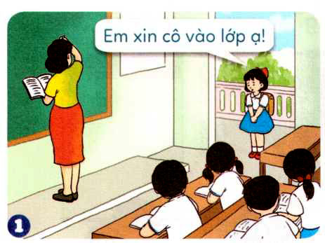
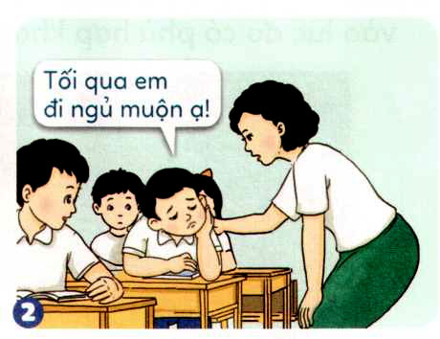
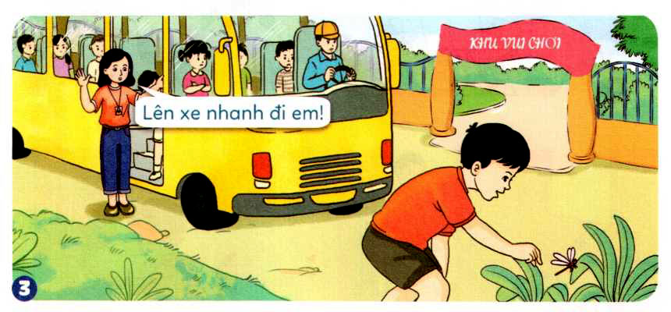
HOẠT ĐỘNG 2
b. Xem tranh và thảo luận: Không đúng giờ có tác hại gì?

Slide 15
TRANH 1
Bạn gái đi học muộn.

Slide 16
TRANH 2
Bạn ngủ gật trong giờ học khi cô giáo giảng bài.

Slide 17
TRANH 3
Trường đang mải bắt chuồn chuồn. Cô giáo và các bạn cùng nhắc bạn Truờng lên xe để về trường.

Slide 18

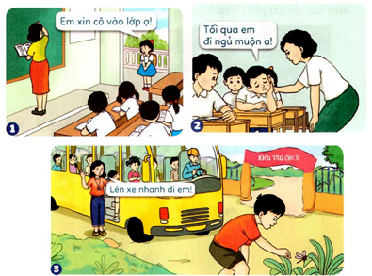
30
0
20
50
60
40
80
10
70
90
100
110
120
9
1
2
3
4
5
6
7
8
THẢO LUẬN NHÓM ĐÔI
+ Điều gì xảy ra trong mỗi tranh.
+ Không đúng giờ có tác hại gì?
Yêu cầu
Làm việc theo nhóm 2
Các nhóm trò chuyện bày tỏ suy nghĩ với nhau

Slide 19
Học tập và sinh hoạt không đúng giờ ảnh hưởng đến sức khỏe và học tập của bản thân, làm phiền người khác, làm giảm sự tôn trọng của người khác với mình.

Slide 20
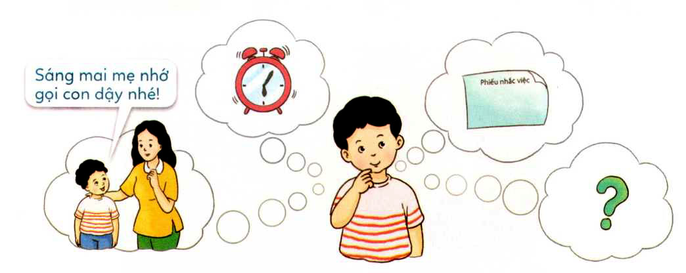
HOẠT ĐỘNG 3
c. Tìm những cách giúp em thực hiện đúng giờ.

Slide 21
Để thực hiện đúng giờ trong học tập và sinh hoạt, em có thể: nhờ người lớn nhắc nhở, sử dụng chuông đồng hồ báo thức, làm phiếu nhắc việc.

Slide 22



Slide 23

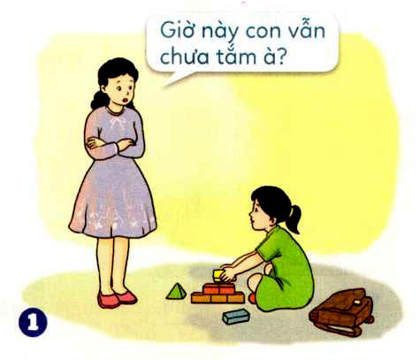
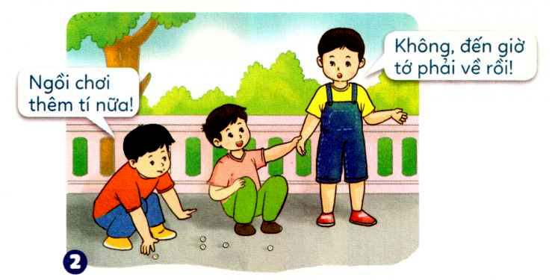
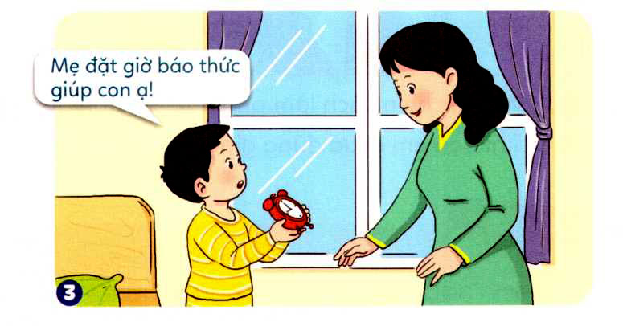
a. Nhận xét việc làm của các bạn trong tranh

Slide 24
TRANH 1
Lan mải chơi quên cả giờ đi tắm

Slide 25
TRANH 2
Đến giờ về nhưng các bạn vẫn rủ ở lại, nhưng bạn trai không ở

Slide 26
TRANH 3
Bạn nhờ mẹ đặt hộ giờ báo thức

Slide 27
KẾT LUẬN
- Tranh 1: Lan mải chơi, chưa tắm. Em không tán thành việc làm đó vì chưa đúng giờ.
Tranh 2: Tiến nhớ giờ về nhà. Em tán thành việc làm đúng giờ.
Tranh 3: Trung nhờ mẹ đặt chuông báo thức để làm việc đúng giờ. Đó là việc nên làm.

Slide 28
b. Tự liên hệ:
+ Bạn đã thực hiện được những việc làm nào đúng giờ?
+ Những việc làm nào chưa đúng giờ?

Slide 29

Luật chơi như sau:
- Có 5 quả bóng, mỗi quả tương ứng với một câu hỏi. Trong đó có 1 quả bóng may mắn nếu chọn được sẽ được một phần quà.
- Bạn nào giơ tay trước sẽ được quyền chọn quả bóng cho mình, sau khi chọn bóng nếu trả lời đúng người chơi sẽ nhận được một phần qùa. Sau thời gian 5 giây không trả lời được thì quyền trả lời sẽ thuộc về bạn khác.

Slide 30

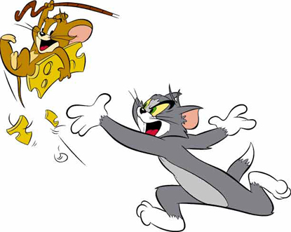



Bắt bóng
Tom

Slide 31
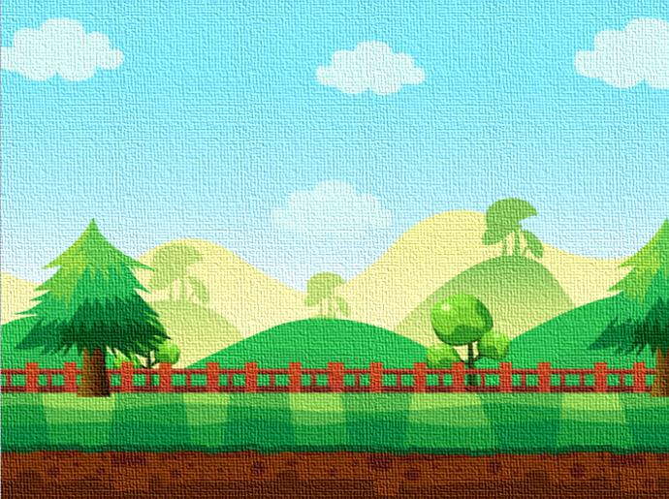







Câu hỏi 1:
Khi đến trường học sinh cần thực hiện gì?
A. Nội quy
B. Luật pháp
C. Kỉ luật

Slide 32
Câu hỏi 2:
Khi thấy sân trường có giấy rác em sẽ làm gì?
A. Để nguyên
B. Coi như không thấy
C. Nhặt cho thùng rác

Slide 33

Ô SỐ MAY MẮN!
BẠN NHẬN ĐƯỢC MỘT PHẦN QUÀ

Slide 34


Câu hỏi 4:
Giúp học sinh học tập, sinh hoạt được thuận lợi, giúp các em mau tiến bộ. Đúng hay sai?
A. Đúng
B. Sai

Slide 35
Câu hỏi 5:
Em nên nhắc nhở khi thấy bạn chưa thực hiện nội quy. Đúng hay sai?
A. Đúng
B. Sai

Slide 36

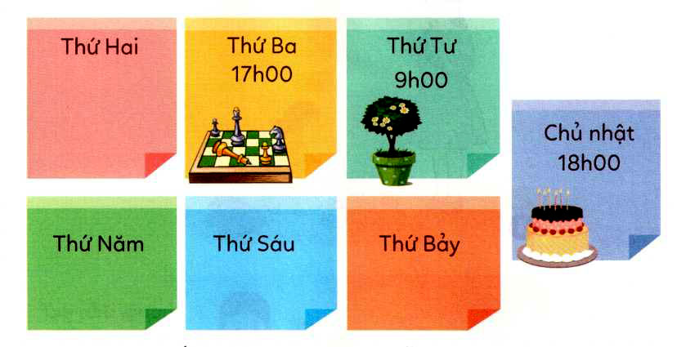
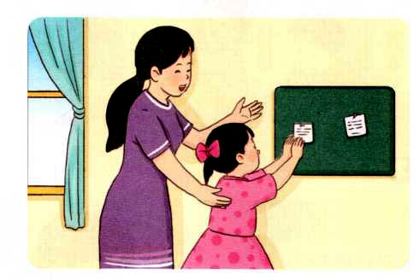
Cùng bạn tập làm phiếu nhắc việc ở lớp.
Nhờ bố mẹ hướng dẫn cách đặt chuông đồng hồ báo thức.
Cùng bố mẹ làm phiếu nhắc việc một tuần.
Dán phiếu nhắc việc vào nơi em dễ quan sát.
Lựa chọn và thực hiện cách làm phù hợp để luôn đúng giờ.
Nhắc nhở khi bạn chưa đúng giờ

Slide 37
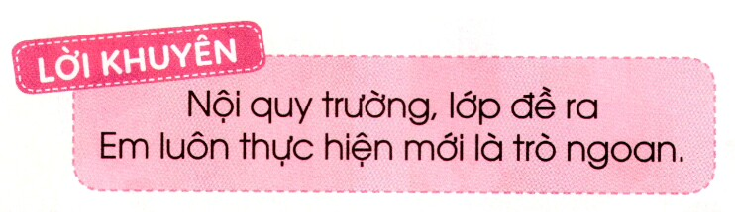

Gọn gàng ngăn nắp giúp em
Đồ dùng bện đẹp, khi tìm có ngay.

Slide 38


